Slide 1
Conditional Memory via Scalable Lookup
A New Axis of Sparsity for Large Language Models
DeepSeek AI | 2025

Slide 2
研究背景与动机
稀疏性是LLM扩展的核心原则，MoE通过条件计算实现容量扩展
语言建模包含两个本质不同的子任务：组合推理 vs 知识检索
知识检索（命名实体、固定搭配）是局部、静态、高度模式化的
Transformer缺乏原生知识查找原语，被迫用多层计算模拟静态查找表
核心问题：能否引入互补的稀疏性轴来解决这一结构性低效？

Slide 3
核心思想：条件记忆 vs 条件计算
条件计算（MoE）：稀疏激活参数处理动态逻辑
条件记忆（Engram）：稀疏查找操作检索静态嵌入
两者结构互补：MoE负责推理，Engram负责知识查找
Engram = 经典N-gram嵌入 + 现代化改造（O(1)常数时间查找）

Slide 4
Engram 架构设计
Tokenizer压缩 → 多头哈希检索 → 上下文门控 → 因果卷积

Slide 5
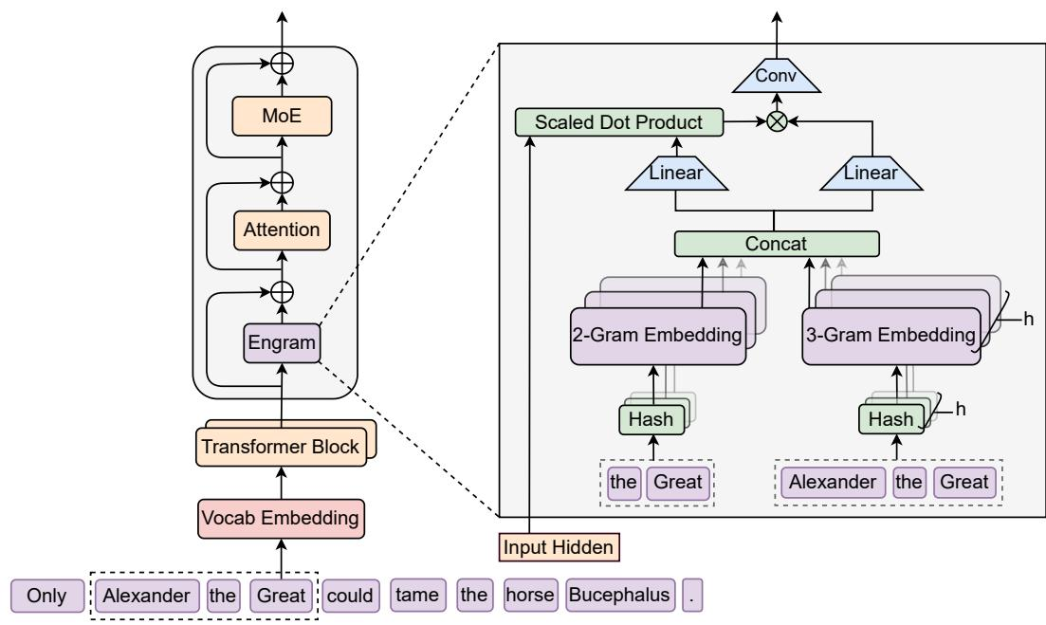
Engram 整体架构
数据流：Token → Engram → Attention → MoE
检索阶段：N-gram哈希 → 嵌入表查找（O(1)）
融合阶段：上下文门控动态调制 + 因果卷积
通过残差连接集成到Transformer层中

Slide 6
关键设计组件
Tokenizer压缩：NFKC+小写化，128k词表缩减23%，提高N-gram语义密度
多头哈希：K个独立哈希头缓解冲突，乘法-XOR哈希实现
上下文感知门控：hidden state作Query，检索memory作Key/Value，标量门控αt∈(0,1)
Depthwise因果卷积：kernel=4, dilation=8, SiLU激活，扩展感受野

Slide 7
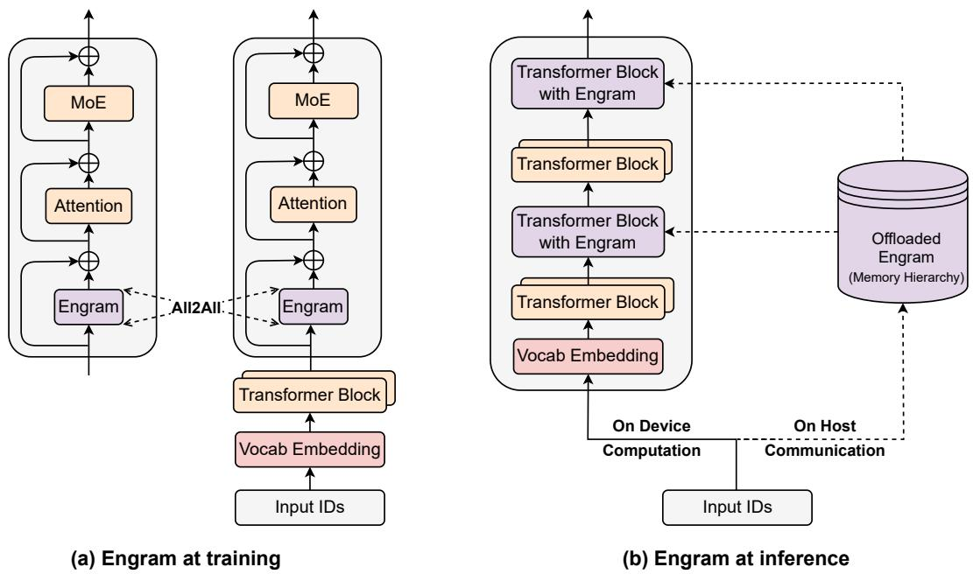
系统设计：计算-存储解耦
训练：embedding table分片到多GPU，All-to-All通信
推理：offload到主机内存，确定性prefetch掩盖延迟
Zipf分布支持多级缓存层次（HBM→DRAM→SSD）

Slide 8
缩放定律与稀疏容量分配
U型缩放定律 · 最优分配比 · 无限内存缩放

Slide 9
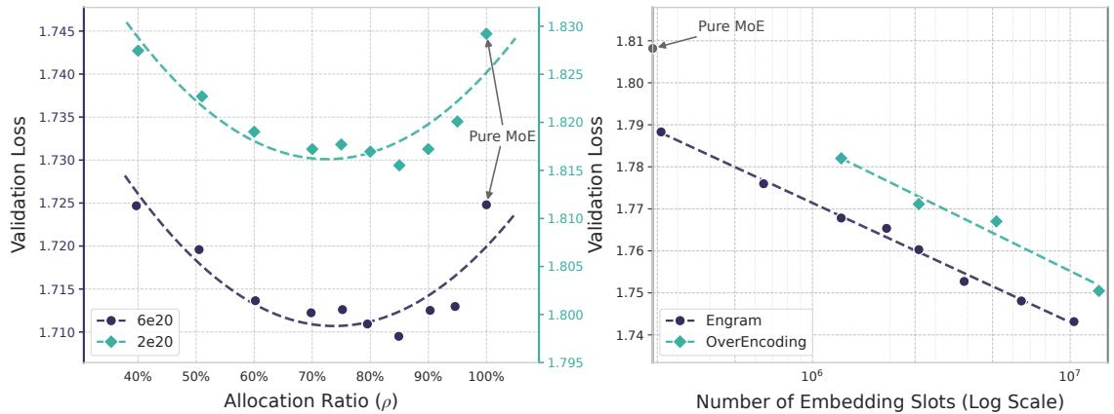
U型缩放定律
分配比ρ：MoE专家容量占稀疏参数预算的比例
最优ρ≈75%-80%，纯MoE（ρ=1）次优
10B规模：loss从1.7248降至1.7109（Δ=0.0139）
无限内存regime：log-linear缩放，更大记忆持续有效

Slide 10
实验结果
大规模预训练 · 长上下文 · 机制分析

Slide 11
预训练结果：全面超越MoE基线
知识与推理
代码与数学
MMLU: +3.0 (57.4→60.4)
CMMLU: +4.0 (57.9→61.9)
BBH: +5.0 (50.9→55.9)
ARC-C: +3.7 (70.1→73.8)
HumanEval: +3.0
MATH: +2.4 (28.3→30.7)
GSM8K: +2.2 (58.4→60.6)
MGSM: +2.6 (46.8→49.4)

Slide 12
长上下文：释放注意力容量
Engram将局部依赖卸载到静态查找，释放注意力用于全局上下文
Iso-Loss设置下：Multi-Query NIAH 97.0 vs 84.2（+12.8）
Variable Tracking: 89.0 vs 77.0（+12.0）
FWE: 99.3 vs 73.0（+26.3）
仅82%计算量的Engram已在RULER上超越完全训练的MoE

Slide 13
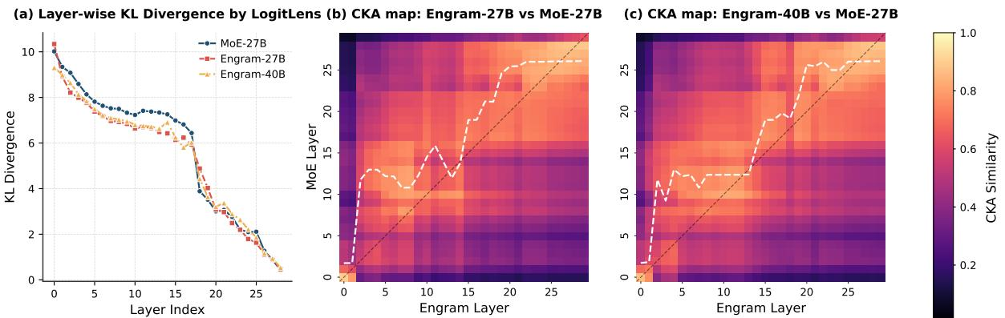
机制分析：等效加深网络
LogitLens：早期层KL散度降低1.5-2.0，预测收敛加速
CKA：Engram第5层 ≈ MoE第12层（偏移5-7层）
结论：Engram释放早期层静态重建负担，等效加深网络

Slide 14
消融与工程效率
关键消融发现
系统效率
Layer 2是最优单层插入点
多分支融合、门控、tokenizer压缩最关键
关闭Engram：知识任务崩溃（TriviaQA仅29%）
阅读理解保持（C3保留93%）
100B参数表offload到主机内存
4B backbone：吞吐量损失仅1.9%
8B backbone：吞吐量损失仅2.8%
保守基线，优化后开销更低

Slide 15
总结与展望
条件记忆是条件计算（MoE）的互补稀疏性轴
U型缩放定律指导MoE与Engram的最优容量分配
超预期发现：推理/代码/数学提升 > 知识检索提升
等效加深网络 + 释放注意力容量 → 长上下文显著提升
确定性寻址实现基础设施感知效率，100B参数offload开销<3%

